Slide 1
Формы и процедуры проведения аттестации педагогических работников Республики Татарстан
Утвержден
приказом Министерства образования и науки Республики Татарстан
от 14 июля 2014 г. №3669/14

Slide 2
Два вида аттестации для педагогов:
1 вид: с целью подтверждения
соответствия занимаемой должности
(на уровень ОУ)
2 вид: для установления соответствия
уровня квалификации требованиям
квалификационной категории
(первой или высшей)
2

Slide 3
Оценка профессиональной деятельности педагога по двум видам аттестации проводится по одинаковым компетентностям, по одной методике, отражающим способность успешно решать основные функциональные задачи педагогической деятельности

Slide 4
Взаимосвязь базовых компетенций с успешностью педагогической деятельности
Успешность
педагогической
деятельности
Компетентность
в организации педагогической
деятельности
Компетентность
в области личностных качеств
Компетентность
в разработке программы
педагогической деятельности и принятии решений
Компетентность
в постановке целей и задач
педагогической деятельности
Компетентность
в обеспечении информационной основы пед. деятельности
Компетентность
в мотивировании учебной (воспитательной) деятельности

Slide 5
Проведение оценки профессиональных знаний
Проводится ОБУЧЕННЫМИ членами аттестационной комиссии образовательной организации (Инструкция для учителей, преподавателей - участников квалификационных испытаний (23.09.2011 г.)
Подготовка заключения формируется аттестационной комиссией организации по итогам выполнения заданий, включенных в оценку знаний(Форма протокола аттестационной комиссии организации (16.03.2011 г.)

Slide 6
Обязательная аттестация
(СЗД)

Slide 7
Варианты проведения оценки знаний с целью подтверждения соответствия занимаемой должности
подготовка
конспекта
урока (занятия)
по предмету, который он преподает в текущем году
Решение
педагогических ситуаций
тестирование

Slide 8
Варианты проведения ОЗ с целью подтверждения соответствия занимаемой должности
подготовка
Конспекта урока (занятия)
по предмету, который он преподает в текущем году

Slide 9
Проведение ОЗ (квалификационных испытаний) с целью подтверждения соответствия занимаемой должности
Проводится по вопросам, связанным с осуществлением педагогической деятельности по занимаемой должности.
На основе результатов ОЗ проводится оценка уровня квалификации педагогического работника и при необходимости вырабатываются рекомендации по дальнейшему профессиональному развитию.

Slide 10
Ряд условий успешной реализации указанных целей
Задание для проведения квалификационного испытания должно быть связанным с содержанием выполняемой аттестуемым педагогом деятельности. При разработке (корректировке) заданий важно помнить, что они должны затрагивать различные компетенции педагогических работников в соответствии с профессиональным стандартом педагога. В противном случае может быть обращение внимания работников на одни аспекты квалификации и игнорирование других, что скажется на успешности деятельности в целом.
Задания не должны дублировать квалификационные испытания, которые используются для оценки уровня квалификации выпускников педагогических учебных заведений.
Важно помнить, что задания, включенные в квалификационные испытания на соответствие занимаемой должности и критерии их оценки, должны быть ориентированы на необходимый минимум, а не максимум. Речь идет о соответствии занимаемой должности. В результате испытания необходимо выяснить, может ли педагог занимать педагогическую должность и при необходимости дать конкретные предложения по дальнейшему повышению его квалификации.
Подготовка к прохождению квалификационных испытаний должна способствовать профессиональному развитию педагога, качеству решения основных функциональных задач педагогической деятельности. Задания должны учитывать актуальные задачи, которые стоят перед системой образования.
Педагогам должен быть заранее известен характер предстоящих испытаний и критерии оценивания. Они должны иметь возможность получения квалифицированной помощи при подготовке к аттестации в форме курсов повышения квалификации, консультаций, материалов для самоподготовки и т.п.

Slide 11
Порядок проведения аттестации педагогических работников с целью подтверждения соответствия занимаемой должности
Основные действия можно разбить
на три блока:
I. Предварительный этап.
II. Проведение оценки профессиональной деятельности. (практическая часть)
III. Принятие решения о соответствии занимаемой должности.

Slide 12
I. Предварительный этап
1. Подготовка представления на аттестуемого педагогического работника работодателем (руководителем образовательной организации), включающего всестороннюю и объективную оценку:
  профессиональных, деловых качеств педагогического работника;
  результатов профессиональной деятельности;
  информацию о прохождении курсов повышения квалификации;
  сведения о результатах предыдущих аттестаций.
2. Ознакомление педагогического работника с подготовленным представлением под роспись не менее чем за месяц до дня аттестации.
3. Представление руководителя в аттестационную комиссию по желанию аттестуемого педагога может быть дополнено сведениями, характеризующими его трудовую деятельность за период с даты предыдущей аттестации (при первичной аттестации с даты поступления на работу).
4. В случае несогласия с представлением руководителя педагог может подать в аттестационную комиссию альтернативное заявление с соответствующим обоснованием.
5. Письменное информирование работодателем педагогического работника, подлежащего аттестации, о дате и месте проведения квалификационного испытания не позднее чем за месяц до ее начала.

Slide 13
III. Принятие решения о соответствии занимаемой должности
8. Принятие решения о соответствии занимаемой должности аттестационной комиссией, включающей в том числе представителей профсоюзной организации. Оформление принятого решения протоколом, занесение принятого решения в аттестационный лист педагогического работника. Комиссия принимает одно из следующих решений:
  соответствует занимаемой должности (указывается должность работника)
  не соответствует занимаемой должности (указывается должность работника).
Аттестационная комиссия в случае необходимости заносит в аттестационный лист педагогического работника рекомендации по совершенствованию профессиональной деятельности педагогического работника, о необходимости повышения его квалификации с указанием специализации и другие рекомендации.
9. Утверждение решения аттестационной комиссии распорядительным актом образовательной организации.
10. Ознакомление с аттестационным листом работника под роспись в соответствии с Трудовым кодексом Российской Федерации. Аттестационный лист и выписки из распорядительного акта хранятся в личном деле педагогического работника.
11. Представление информации в аттестационную комиссию о выполнении рекомендаций, указанных в аттестационном листе при их наличии.

Slide 14
Последствия по итогам СЗД
По результатам экспертной оценки могут быть разработаны предложения по индивидуальной программе повышения квалификации, направленной на развитие наиболее слабо представленных педагогических компетенций.
Важно отметить, что принятие решения о несоответствии занимаемой должности не является для учителя необратимым. Работодатель в данном случае может обеспечить обучение, повышение квалификации такого учителя и повторное прохождение им процедуры аттестации.

Slide 15
Практическая часть

Slide 16
Подготовка конспекта урока как форма оценки профессиональной деятельности с целью подтверждения соответствия занимаемой должности учителя
Цель: Оценка уровня сформированности профессиональных педагогических компетенций, на основе которой выносится суждение о соответствии педагога занимаемой должности.
Задача педагога в ходе написания конспекта урока – продемонстрировать владение материалом по преподаваемому предмету и достаточный уровень сформированности педагогических компетенций, позволяющих ему эффективно решать педагогические задачи при реализации учебной программы.

Slide 17
Общие требования к написанию конспекта
Педагогу заранее предлагается определить учебный предмет и программу, в рамках которой будет выполняться письменная работа.
При проведении письменного квалификационного испытания педагогу предлагается инструкция, содержащая цель работы, тему урока, по которой должен быть составлен конспект, критерии оценки. В случае необходимости, педагог имеет право исключить ряд тем, представленных в программе, и по субъективным причинам для него не желательных (не более пяти).
Время, предоставляемое аттестуемому педагогу на написание конспекта урока, составляет 1,5 – 2 часа (по РТ – 3 часа).
Конспект урока должен быть связан с освоением новой темы (нового учебного материала).
Конспект предполагает отражение основных этапов урока: организационный момент, опрос учащихся по заданному на дом материалу, объяснение нового материала, закрепление учебного материала, задание на дом. При написании конспекта педагог может пропустить отдельные этапы или изменить структуру урока в соответствии со своим индивидуальным видением его построения.
Педагогу должны быть заранее известны критерии, по которым будет оцениваться его работа.

Slide 18
Схема конспекта урока
 | Этапы работы | Содержание этапа (заполняется педагогом)
1. | Организационный момент, включающий: постановку цели, которая должна быть достигнута учащимися на данном этапе урока (что должно быть сделано учащимися, чтобы их дальнейшая работа на уроке была эффективной) определение целей и задач, которых учитель хочет достичь на данном этапе урока; описание методов организации работы учащихся на начальном этапе урока, настроя учеников на учебную деятельность, предмет и тему урока (с учетом реальных особенностей класса, с которым работает педагог)
2. | Опрос учащихся по заданному на дом материалу, включающий: определение целей, которые учитель ставит перед учениками на данном этапе урока (какой результат должен быть достигнут учащимися); определение целей и задач, которых учитель хочет достичь на данном этапе урока; описание методов, способствующих решению поставленных целей и задач; описание критериев достижения целей и задач данного этапа урока; определение возможных действий педагога в случае, если ему или учащимся не удается достичь поставленных целей; описание методов организации совместной деятельности учащихся с учетом особенностей класса, с которым работает педагог; описание методов мотивирования (стимулирования) учебной активности учащихся в ходе опроса; описание методов и критериев оценивания ответов учащихся в ходе опроса.

Slide 19
Схема конспекта урока
 | Этапы работы | Содержание этапа (заполняется педагогом)
3. | Изучение нового учебного материала. Данный этап предполагает: постановку конкретной учебной цели перед учащимися (какой результат должен быть достигнут учащимися на данном этапе урока); определение целей и задач, которые ставит перед собой учитель на данном этапе урока; изложение основных положений нового учебного материала, который должен быть освоен учащимися; описание форм и методов изложения (представления) нового учебного материала; описание основных форм и методов организации индивидуальной и групповой деятельности учащихся с учетом особенностей класса, в котором работает педагог; описание критериев определения уровня внимания и интереса учащихся к излагаемому педагогом учебному материалу; описание методов мотивирования (стимулирования) учебной активности учащихся в ходе освоения нового учебного материала

Slide 20
Схема конспекта урока
 | Этапы работы | Содержание этапа (заполняется педагогом)
4. | Закрепление учебного материала, предполагающее: постановку конкретной учебной цели перед учащимися (какой результат должен быть достигнут учащимися на данном этапе урока); определение целей и задач, которые ставит перед собой учитель на данном этапе урока; описание форм и методов достижения поставленных целей в ходе закрепления нового учебного материала с учетом индивидуальных особенностей учащихся, с которыми работает педагог. описание критериев, позволяющих определить степень усвоения учащимися нового учебного материала; описание возможных путей и методов реагирования на ситуации, когда учитель определяет, что часть учащихся не освоила новый учебный материал.
5. | Задание на дом, включающее: постановку целей самостоятельной работы для учащихся (что должны сделать учащиеся в ходе выполнения домашнего задания); определение целей, которые хочет достичь учитель, задавая задание на дом; определение и разъяснение учащимся критериев успешного выполнения домашнего задания.

Slide 21
Критерии оценки письменной работы педагога
Оцениваемые характеристики | Критерии оценки
Компетентность в области постановки целей и задач педагогической деятельности | Об уровне развития компетентности педагога в области постановки целей и задач педагогической деятельности можно судить по следующим критериям: Учитель разделяет тему урока и цель урока. Цели формулируются в понятной для ученика форме. Поставленные перед учащимися цели способствуют формированию позитивной мотивации и росту интереса к учебной деятельности. Поставленные перед учащимися цели способствуют организации индивидуальной и групповой деятельности. Цели, ставящиеся перед учащимися, содержат критерии, позволяющие им самостоятельно оценить качество полученных результатов. Задачи, выделенные педагогом, конкретизируют цель, представляя собой промежуточный результат, способствующий достижению основной цели урока. На начальном этапе урока учитель ставит цель и задачи, направленные на создание условий для дальнейшей эффективной работы на уроке (организацию рабочего пространства, привлечение внимания учащихся к предстоящей учебной деятельности, учебному предмету и теме урока и т.д.). Цели и задачи опроса носят обучающий характер, они соответствуют предметному материалу, излагаемому педагогом. Цели и задачи, поставленные педагогом, способствуют развитию познавательных способностей учащихся, воспитанию социально значимых качеств личности.

Slide 22
Критерии оценки письменной работы педагога
Оцениваемые характеристики | Критерии оценки
Компетентность в области мотивирования обучающихся | Об уровне развития компетентности педагога в области мотивирования обучающихся на осуществление учебной деятельности можно судить на основе следующих критериев: Учитель демонстрирует учащимся возможности использования тех знаний, которые они освоят, на практике. Учитель демонстрирует знание приемов и методов, направленных на формирование интереса учащихся к преподаваемому предмету и теме урока. Учитель использует знания об интересах и потребностях обучающихся в организации учебной деятельности, при постановке учебных целей и задач, выборе методов и форм работы и т.д. Учитель использует педагогическое оценивание как метод повышения учебной активности и учебной мотивации учащихся. Учитель планирует использовать различные задания так, чтобы ученики почувствовали свой успех. Учитель дает возможность обучающимся самостоятельно ставить и решать задачи в рамках изучаемой темы

Slide 23
Критерии оценки письменной работы педагога
Оцениваемые характеристики | Критерии оценки
Компетентность в области информационной основы педагогической деятельности | Данная компетентность складывается из следующих компонентов: компетентность в предмете преподавания, компетентность в методах преподавания, компетентность в субъективных условиях деятельности. Компетентность учителя в предмете преподавания отражает уровень владения учебным материалом по предмету и может быть оценена на основе следующих критериев: Учитель в ходе написания конспекта демонстрирует знание преподаваемого предмета. Учитель хорошо ориентируется в различных источниках (учебники, учебные и методические пособия, медиа-пособия, современные цифровые образовательные ресурсы и др.) по преподаваемому предмету, может дать ссылки на подходящие источники. При изложении в письменной работе основного материала по предмету учитель раскрывает связь новой темы с предыдущими и будущими темами по преподаваемому предмету. Учитель видит и раскрывает связь своего предмета с другими предметами школьной программы, связь теоретических знаний с практической деятельностью, в которой они используются. Учитель представляет материал в доступной учащимся форме в соответствии с дидактическими принципами.

Slide 24
Критерии оценки письменной работы педагога
Оцениваемые характеристики | Критерии оценки
Компетентность в области информационной основы педагогической деятельности | Компетентность педагога в методах преподавания отражает методическую грамотность педагога, включая владение современными информационно-коммуникативными технологиями. Об уровне развития данной компетентности можно судить на основе следующих критериев: Учитель демонстрирует владение современными методами преподавания. Представленные в конспекте методы соответствуют поставленным целям и задачам, содержанию изучаемого предмета, теме урока, условиям и времени, отведенному на изучение темы. Учитель демонстрирует умение работать с различными информационными ресурсами и программно-методическими комплексами, современными информационно-коммуникативными технологиями, компьютерными и мультимедийными технологиями, цифровыми образовательными ресурсами.

Slide 25
Критерии оценки письменной работы педагога
Оцениваемые характеристики | Критерии оценки
Компетентность в области информационной основы педагогической деятельности | Об уровне развития компетентности педагога в субъективных условиях деятельности можно судить на основе следующих критериев: При постановке целей, выборе форм и методов мотивирования и организации учебной деятельности педагог ориентируется на индивидуальные особенности и специфику взаимоотношений обучающихся. Представленные в конспекте методы выбраны в соответствии с возрастным и индивидуальным особенностям учащихся, с которыми он работает. Педагог планирует работу таким образом, чтобы получать информацию об уровне усвоения учебного материала различными обучающимися. Педагог демонстрирует владение методами работы со слабоуспевающими обучающимися.

Slide 26
Критерии оценки письменной работы педагога
Оцениваемые характеристики | Критерии оценки
Компетентность в области разработки программ и принятия педагогических решений | Данная компетентность складывается из следующих компонентов: умение выбрать и реализовать типовые образовательные программы, умение разработать собственную программу, методические и дидактические материалы, умение принимать решения в педагогических ситуациях. Об уровне развития умения выбрать и реализовать типовые образовательные программы, а также разработать собственную программу, методические и дидактические материалы, с учетом требований основных нормативных документов можно судить на основе следующих критериев: При подготовке к уроку педагог учитывает требования основных нормативных документов, определяющих содержание и результаты учебной деятельности по предмету: государственный образовательный стандарт, конвенцию о правах ребенка, базовые образовательные программы ОУ, содержание основных учебников и учебно-методических комплексов по преподаваемому предмету, допущенных или рекомендованных Минобрнауки РФ, основные учебные программы, УМК, методических и дидактических материалы по преподаваемому предмету и т.д. Конспект урока составлен с учетом темпа усвоения учебного материала учащимися. Конспект урока составлен с учетом поэтапного освоения (преемственности) учебного материала в рамках преподаваемого предмета и программы. Учитель демонстрирует умение вносить изменения в существующие дидактические и методические материалы с целью достижения более высоких результатов. Учитель использует самостоятельно разработанные программные, методические или дидактические материалы по предмету. Об уровне развития умения принимать решения в педагогических ситуациях можно судить на основе следующих критериев: Педагог демонстрирует умение аргументировать предлагаемые им решения. Педагогические решения, отраженные в письменной работе, отличаются обоснованностью и целесообразностью. Педагог демонстрирует умение адекватно изменять стратегию действий в случае, если не удается достичь поставленных целей.

Slide 27
Критерии оценки письменной работы педагога
Оцениваемые характеристики | Критерии оценки
Компетентность в области организации учебной деятельности. | Об уровне развития компетентности педагога в области организации учебной деятельности можно судить на основе следующих критериев: Учитель ставит цель и задачи, структурирующие и организующие деятельность учащихся на каждом из этапов урока. Учитель владеет методами организации индивидуальной и совместной деятельности учащихся, направленной на решение поставленных целей и задач. Учитель демонстрирует владение методами и приемами создания рабочей атмосферы на уроке, поддержания дисциплины. Учитель демонстрирует способность устанавливать отношения сотрудничества с учащимися, умение вести с ними диалог. Учитель использует методы, побуждающие обучающихся самостоятельно рассуждать. Учитель демонстрирует умение включать новый материал в систему уже освоенных знаний обучающихся. Учитель демонстрирует умение организовать обучающихся для поиска дополнительной информации, необходимой при решении учебной задачи (книги, компьютерные и медиа-пособия, цифровые образовательные ресурсы и др.). Учитель может точно сформулировать критерии, на основе которых он оценивает ответы учащихся. Учитель показывает учащимся, на основе каких критериев производится оценка их ответов. Учитель умеет сочетать методы педагогического оценивания, взаимооценки и самооценки обучающихся. Учитель использует методы, способствующие формированию навыков самооценки учебной деятельности обучающимися.

Slide 28
Схема оценки письменной работы педагога
Компетенции Этапы урока | В области личностн. качеств | В области постановки целей и задач педагоги-ческой деятель-ности | В области мотивации учебной деятель-ности | В области обеспече-ния информа-ционной основы деятель-ности | В области разработки программ деятель-ности и принятия педагоги-ческих решений | В области организац. учебной деятель-ности | ∑+ Колич. оценок
Организацион-ный момент
Опрос учащихся по заданному на дом материалу
Изучение нового учебного материала
Закрепление учебного материала
Задание на дом
∑+ / Колич. оценок
Итог | Среднее значение по оценкам базовых педагогических компетенций

Slide 29
Пример оценки письменной работы педагога
Компетенции Этапы урока | В области личностн. качеств | В области постановки целей и задач педагоги-ческой деятель-ности | В области мотивации учебной деятель-ности | В области обеспече-ния информа-ционной основы деятель-ности | В области разработки программ деятель-ности и принятия педагоги-ческих решений | В области организац. учебной деятель-ности | ∑+ Колич. оценок
Организацион-ный момент | + | + | - |  |  | + | 0,75
Опрос учащихся по заданному на дом материалу |  | - | - |  | + | + | 0,5
Объяснение нового учебного материала | - | - | + | + |  | + | 0,5
Закрепление учебного материала | + | - | - | + | + | - | 0,5
Задание на дом |  | + | + |  | - |  | 0,66
∑+ / Колич. оценок | 0,66 | 0,4 | 0,4 | 1 | 0,66 | 0,75
Итог | 0,645 – соответствие занимаемой должности

Slide 30
Итоговый балл, представляющий собой среднее значение по оценкам базовых педагогических компетенций.
Он рассчитывается по следующей формуле:
ПС =∑ БПК 6
Где: ПС – показатель соответствия занимаемой должности
БПК – оценки по базовым педагогическим компетенциям.
Итоговый показатель может варьироваться в пределах от 0 до 1 балла. Он интерпретируется следующим образом:
От 0,5 до 1 балла – соответствие занимаемой должности: педагог продемонстрировал владение основным содержанием предмета и владение базовыми педагогическими компетенциями.
От 0 до 0,49 балла – несоответствие занимаемой должности: учитель не продемонстрировал знания учебного предмета, недостаточно владеет базовыми педагогическими компетенциями.

Slide 31
Экспертное заключение
По результатам экспертной оценки могут быть разработаны предложения по индивидуальной программе повышения квалификации, направленной на развитие наиболее слабо представленных педагогических компетенций.
Важно отметить, что принятие решения о несоответствии занимаемой должности не является для учителя необратимым. Работодатель в данном случае может обеспечить обучение, повышение квалификации такого учителя и повторное прохождение им процедуры аттестации.

Slide 32
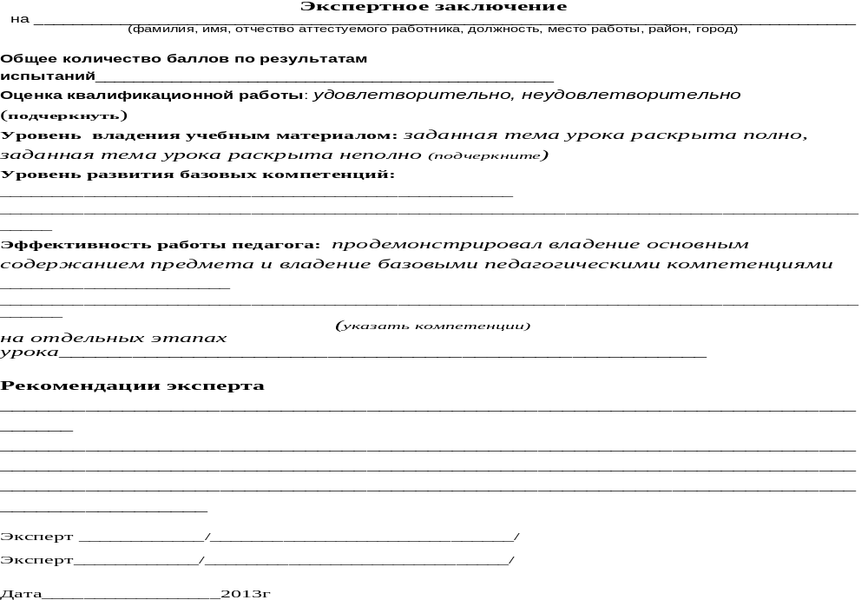
Форма для заполнения

Slide 33
Варианты проведения письменного квалификационного испытания с целью подтверждения соответствия занимаемой должности
Решение
педагогических ситуаций

Slide 34
Решение педагогических ситуаций как форма квалификационного испытания с целью подтверждения соответствия занимаемой должности учителя
При проведении квалификационного испытания с целью подтверждения соответствия занимаемой должности учителю предлагается решить три ситуации (мини-кейса).
На выполнение предложенных заданий, как правило, требуется не более 60 минут. Для избегания стрессовых ситуаций для педагогических работников при проведении письменного испытания целесообразно предоставить 1,5 часа. Этого времени достаточно для спокойного выполнения задания.
Выбор ситуаций для квалификационного испытания проводится случайным образом из имеющегося банка ситуаций. Аттестующийся педагог выбирает три ситуации из подготовленного для квалификационного испытания набора ситуаций (не менее 30), называя три номера из перечня, который ему заранее неизвестен.

Slide 35
Задание для проведения квалификационного испытания в форме решения педагогических ситуаций
При оценке результатов будет учитываться
конструктивность и обоснованность предложенного Вами
способа разрешения сложившейся ситуации:
умение оперативно сориентироваться в ситуации и причинах ее возникновения;
умение выбрать обоснованный ориентир для выстраивания собственного поведения,
умение поставить и реализовать педагогические цели и задачи в различных, даже неожиданных ситуациях;
умение учитывать особенности обучающихся;
умение выработать и реализовать способ педагогического воздействия для разрешения сложившейся ситуации;
умение предвидеть результаты воздействия.

Slide 36
Задание для проведения квалификационного испытания в форме решения педагогических ситуаций
За предложенный Вами вариант по каждой из ситуаций Вы можете получить от «0» до «3» баллов:
0 баллов – вариант ответа отсутствует или предложенный вариант является антипедагогическим. Предлагается такой вариант решения, при котором проявляющиеся трудности и проблемы обучающихся (нарушение дисциплины, асоциальность, противодействие, конфликтность и т.д.) усилятся. Предложенный вариант может свидетельствовать о попустительстве и равнодушии к происходящему. В ответе может проявиться негативное отношение к другим участникам образовательного процесса, неудовлетворенность собственным социальным положением и др.

Slide 37
Задание для проведения квалификационного испытания в форме решения педагогических ситуаций
1 балл – приведен вариант разрешения ситуации нейтрального типа, это возможный, но не конструктивный вариант реагирования. Ситуация не станет хуже, но и не улучшится. Воспитательный и обучающий эффект будут минимальными. Ответ не имеет обоснования или приведенное обоснование является не существенным. Решение направлено на то, чтобы «здесь и теперь» ситуация выглядела безпроблемной, а его негативное влияние на поведение и личностные характеристики обучающегося в будущем практически не учитывается.

Slide 38
Задание для проведения квалификационного испытания в форме решения педагогических ситуаций
2 балла – предложенный вариант реагирования направлен на достижение положительного воспитательного и (или) обучающего эффекта. В предлагаемом решении демонстрируется понимающее отношение к обучающимся, учитываются условия проблемной ситуации. Однако предложенное описание не содержит достаточного обоснования, направленность педагога на положительный эффект не подкреплена знаниями об особенностях возраста обучающихся, ведущих потребностях и мотивах, возможных причинах проблемного поведения, последствиях выбранного способа воздействия и др.

Slide 39
Задание для проведения квалификационного испытания в форме решения педагогических ситуаций
3 балла – дан конструктивный вариант реагирования и приведено его качественное обоснование. Предложенный вариант будет способствовать достижению определенных (указанных учителем) педагогических целей, формированию позитивных новообразований в форме знаний, умений или качеств личности обучающегося. Обоснование включает анализ педагогической ситуации, изложение возможных причин ее возникновения, постановку педагогических целей и задач; учет особенностей обучающихся; описание возможных ответных реакций обучающихся и других участников инцидента, предвидение результатов воздействия.

Slide 40
Примеры заданий
1. Обучающийся, явно демонстрируя свое плохое отношение к кому-либо из одноклассников, говорит: «Я не хочу выполнять задание вместе с ним».
Как Вы отреагируете (как поступите, что сделаете, скажите и др.) в данной ситуации и почему? Напишите Ваш вариант объемом не более 1 страницы.
2. Представьте себе, что Вы классный руководитель. Ваши ученики ушли с последнего урока в кино и таким образом сорвали занятие. На следующий день Вы приходите в класс и спрашиваете, кто был инициатором идеи, в ответ – молчание.
Как Вы отреагируете (как поступите, сделаете, что скажете и др.) в данной ситуации и почему? Напишите Ваш вариант объемом не более 1 страницы.
3. Вы предлагаете задание учащимся на уроке, а они дружно говорят, что уже решали его с педагогом, который заменял Вас на предыдущем занятии.
Как Вы отреагируете (как поступите, что сделаете, скажете и др.) в данной ситуации и почему? Напишите Ваш вариант, ориентируясь на тему, которую Вы сейчас изучаете с классом объемом не более 1 страницы.

Slide 41
Подготовка экспертного заключения
За выполнение трех заданий педагог может получить от 0 до 9 баллов.
Для получения положительного заключения о соответствии занимаемой должности достаточно набрать 4 балла. Подсчет общего количества баллов осуществляется методом сложения количества баллов, полученных за решение каждой из трех ситуаций по формуле:
ПС = А + В + С
Где ПС – показатель соответствия занимаемой должности,
А – оценка за решение первой ситуации,
В – оценка за решение второй ситуации,
С – оценка за решение третьей ситуации.
Комиссия принимает одно из следующих решений:
  Соответствует занимаемой должности – в том случае, если педагог набрал 4 и более балла.
  Не соответствует занимаемой должности – если педагог набрал менее 4-х баллов.

Slide 42
Варианты проведения письменного квалификационного испытания с целью подтверждения соответствия занимаемой должности
Тестирование по предмету в форме ЕГЭ, ЕРЭ
Зачетный минимум – 60 баллов (58 баллов +2)

Slide 43
Добровольная
(заявительная аттестация)

Slide 44
1. Эксперты должны пройти специальную подготовку, включающую ознакомление с содержанием предстоящей оценки, способами осуществления экспертной оценки и подготовки экспертного заключения.
2. При проведении экспертной оценки участвует не менее двух независимых экспертов. В случае существенного несоответствия их оценок проводится дополнительное обсуждение с целью достижения необходимого консенсуса.
3. Экспертная оценка проводится на основе анализа 1-2 уроков (или других мероприятий, проводимых педагогом); изучения представленных материалов: рабочие программы по предмету, классный журнал, результаты внутришкольного контроля (или других форм контроля) уровня учебных достижений обучающихся, методические и дидактические материалы, используемые и самостоятельно подготовленные педагогом, дневники и тетради обучающихся, материалы родительских собраний и др., беседы с руководителем (заместителем) образовательного учреждения и аттестующимся педагогом.

Slide 45
Возможные источники информации для проведения экспертной оценки профессиональной деятельности учителя
Анализ урока
Анализ имеющихся поощрений и наказаний: благодарностей, отзывов, наград, замечаний и др.
Собеседование с аттестуемым педагогом
Результаты самооценки педагога и данные диагностики его компетенций
Результаты опроса удовлетворенности обучающихся и их родителей деятельностью аттестуемого педагога
Результаты учебной деятельности обучающихся (и их динамика)
Участие обучающихся в олимпиадах, конкурсах, проектах и др., достигнутые при этом результаты
Результаты участия в конкурсах педагогического мастерства
Используемые (созданные!) способы и методы педагогической деятельности
Собеседование с руководителем (заместителем руководителя) образовательного учреждения
Анализ школьных тетрадей и результатов их проверки
Анализ базовой подготовки, переподготовки и повышения квалификации, в том числе самообразования
Анализ рабочих программ и материалов к урокам
Результаты опросов и диагностики обучающихся
Анализ результатов мониторинга качества образования

Slide 46
Экспертиза для установления квалификационной категории
Определение уровня квалификации педагогических работников для установления его соответствия требованиям первой и высшей квалификационных категорий – процедура, включающая несколько последовательных этапов:
I. Предварительный этап
II. Проведение экспертной оценки (самооценки) педагогической деятельности
III. Принятие решения о соответствии требованиям первой (высшей) квалификационной категории

Slide 47
Проведение экспертной оценки (самооценки) педагогической деятельности
Основными способами оценки уровня квалификации педагогических работников при установлении соответствия требованиям первой и высшей квалификационных категорий являются методы оценки и самооценки профессиональной деятельности педагога.
Экспертная оценка и самооценка профессиональной деятельности учителя проводится по одинаковым показателям, отражающим способность успешно решать основные функциональные задачи педагогической деятельности

Slide 48
Принятие решения о соответствии требованиям первой (высшей) квалификационных категорий
Принятое решение о соответствии имеющегося уровня квалификации требованиям первой или высшей квалификационных категорий оформляется протоколом и заносится в аттестационный лист педагогического работника. По результатам аттестации аттестационная комиссия принимает одно из следующих решений:
а) уровень квалификации педагога соответствует требованиям, предъявляемым к первой (высшей) квалификационной категории;
б) уровень квалификации педагога не соответствует требованиям, предъявляемым к первой (высшей) квалификационной категории.
Аттестационная комиссия в случае необходимости заносит в аттестационный лист рекомендации по совершенствованию профессиональной деятельности педагогического работника, о необходимости повышения его квалификации с указанием специализации и другие рекомендации.

Slide 49
Экспертный лист оценки уровня квалификации учителя
1. Компетентность в области личностных качеств
1.1. Эмпатийность и социорефлексия
 |  | 1 | 2 | 3 | 4 | 5
1. | Все обучающиеся безбоязненно обращаются к учителю за помощью, столкнувшись с трудностями в решении того или иного вопроса
2. | Умеет смотреть на ситуацию с точки зрения других и достигать взаимопонимания
3. | Умеет поддержать обучающихся и коллег по работе
4. | Умеет находить сильные стороны и перспективы развития для каждого обучающегося
5. | Умеет анализировать причины поступков и поведения обучающихся

Slide 50
Экспертный лист оценки уровня квалификации учителя
1.2. Самоорганизованность
Умеет организовать свою деятельность и деятельность обучающихся для достижения намеченных целей урока
Рабочее пространство учителя хорошо организовано
Конструктивно реагирует на ошибки и трудности, возникающие в процессе реализации педагогической деятельности
Своевременно вносит коррективы в намеченный план урока в зависимости от сложившейся ситуации
Сохраняет самообладание даже в ситуациях с высокой эмоциональной нагрузкой

Slide 51
Экспертный лист оценки уровня квалификации учителя
1.3. Общая культура
Обладает широким кругозором, легко поддерживает разговоры на различные темы
Поведение и внешний вид учителя соответствуют этическим нормам
Осведомлен об основных событиях и изменениях современной социальной жизни
Обладает педагогическим тактом, деликатен в общении
Высказывания учителя построены грамотно и доступно для понимания, его отличает высокая культура речи

Slide 52
Экспертный лист оценки уровня квалификации учителя
2. Компетентность в области постановки целей и задач педагогической деятельности
2.1. Умение ставить цели и задачи в соответствии с возрастными и индивидуальными особенностями обучающихся
Умеет обоснованно ставить цели обучения по предмету
Умеет ставить цели урока в соответствии с возрастными особенностями обучающихся
Корректирует цели и задачи деятельности на уроке в зависимости от готовности обучающихся к освоению материала урока
Умеет ставить цели урока в соответствии с индивидуальными особенностями обучающихся
Знает и учитывает уровень обученности и развития обучающихся при постановке целей и задач урока

Slide 53
Экспертный лист оценки уровня квалификации учителя
2.2.Умение перевести тему урока в педагогическую задачу
Умеет формулировать цели и задачи на основе темы урока
Умеет конкретизировать цель урока до комплекса взаимосвязанных задач
Умеет сформулировать критерии достижения целей урока
Умеет добиться понимания обучающимися целей и задач урока
Умеет соотнести результаты обучения с поставленными целями

Slide 54
Экспертный лист оценки уровня квалификации учителя
2.3. Умение вовлечь обучающихся в процесс формулирования целей и задач
Умеет вовлечь обучающихся в процесс постановки целей и задач урока
Предлагает обучающимся назвать результаты деятельности на уроке и способы их достижения
Предлагает обучающимся самостоятельно сформулировать цель урока в соответствии с изучаемой темой
Спрашивает, как обучающиеся поняли цели и задачи урока
Обучающиеся принимают участие в формулировании целей и задач урока

Slide 55
Экспертный лист оценки уровня квалификации учителя
3. Компетентность в области мотивации учебной деятельности
3.1. Умение создавать ситуации, обеспечивающие успех в учебной деятельности
Умеет вызвать интерес у обучающихся к своему предмету
Отмечает даже самый маленький успех обучающихся
Демонстрирует успехи обучающихся родителям
Демонстрирует успехи обучающихся одноклассникам
Умеет дифференцировать задания так, чтобы ученики почувствовали свой успех

Slide 56
Экспертный лист оценки уровня квалификации учителя
3.2. Умение создавать условия обеспечения позитивной мотивации обучающихся
Выстраивает деятельность на уроке с учетом уровня развития учебной мотивации
Владеет большим спектром материалов и заданий, способных вызвать интерес обучающихся к различным темам преподаваемого предмета
Использует знания об интересах и потребностях обучающихся в педагогической деятельности
Умеет создать доброжелательную атмосферу на уроке
Обучающиеся удовлетворены образовательной деятельностью, выстраиваемой учителем: содержание, методы, результаты и др.

Slide 57
Экспертный лист оценки уровня квалификации учителя
3.3. Умение создавать условия для самомотивирования обучающихся
Умеет активизировать творческие возможности обучающихся
Демонстрирует практическое применение изучаемого материала
Поощряет любознательность обучающихся, выход за рамки требований программы при подготовке школьных заданий
Дает возможность обучающимся самостоятельно ставить и решать задачи с высокой степенью свободы и ответственности
Создает условия для вовлечения обучающихся в дополнительные формы познания по предмету: олимпиады, конкурсы, проекты и т.д.

Slide 58
Экспертный лист оценки уровня квалификации учителя
4. Компетентность в области обеспечения информационной основы деятельности
4.1. Компетентность в методах преподавания
Своевременно вносит коррективы в методы преподавания в зависимости от сложившейся ситуации
Применяемые методы соответствуют целям и задачам обучения, содержанию изучаемой темы
Применяемые методы соответствуют имеющимся условиям и времени, отведенному на изучение темы
Владеет современными методами преподавания
Обоснованно использует на уроках современные информационно-коммуникативные технологии

Slide 59
Экспертный лист оценки уровня квалификации учителя
4.2. Компетентность в предмете преподавания
Хорошо знает преподаваемый предмет
Рабочая программа по предмету построена с учетом межпредметных связей
При подготовке к урокам использует дополнительные материалы по предмету (книги для самообразования, медиа-пособия, современные цифровые образовательные ресурсы и др.)
В процессе формирования новых знаний опирается на знания обучающихся, полученные ими ранее при изучении других предметов
Добивается высоких результатов по преподаваемому предмету

Slide 60
Экспертный лист оценки уровня квалификации учителя
4.3. Компетентность в субъективных условиях деятельности
Ориентируется в социальной ситуации класса, знает и учитывает взаимоотношения обучающихся
Хорошо знает Конвенцию о правах ребенка и действует в соответствии с этим документом
Систематически анализирует уровень усвоения учебного материала и развития обучающихся на основе устных и письменных ответов, достигнутых результатов и др. диагностических показателей
Имеет «банк» различных учебных заданий, ориентированных на обучающихся с различными индивидуальными особенностями
Подготовленные учителем характеристики обучающихся отличаются хорошим знанием индивидуальных особенностей, обоснованностью суждений

Slide 61
Экспертный лист оценки уровня квалификации учителя
5. Компетентность в области разработки программы деятельности и принятия педагогических решений
5.1. Умение выбрать и реализовать образовательную программу
Знает основные нормативные документы, отражающие требования к содержанию и результатам учебной деятельности по предмету, учебники и УМК по преподаваемому предмету, допущенные или рекомендованные Минобрнауки РФ
Может провести сравнительный анализ учебных программ, УМК, методических и дидактических материалов по преподаваемому предмету, выявить их достоинства и недостатки
Обоснованно выбирает учебники и учебно-методические комплексы по преподаваемому предмету
Рабочая программа учителя предполагает решение воспитательных задач
Рабочая программа учителя составлена с учетом нормативных требований, темпа усвоения материала, преемственности и др. моментов, повышающих ее обоснованность

Slide 62
Экспертный лист оценки уровня квалификации учителя
5.2. Умение разработать собственные программные, методические и дидактические материалы
Вносит изменения в дидактические и методические материалы с целью достижения высоких результатов
Самостоятельно разработанные учителем программные, методические и дидактические материалы по предмету отличает высокое качество
Продуктивно работает в составе рабочих групп, разрабатывающих и реализующих образовательные проекты, программы, методические и дидактические материалы
Выступает перед коллегами с информацией о новых программных, методических и дидактических материалах, участвует в конкурсах профессионального мастерства
Проводит обоснование эффективности реализуемой рабочей программы, новых методических и дидактических материалов

Slide 63
Экспертный лист оценки уровня квалификации учителя
5.3. Умение принимать решения в педагогических ситуациях
Поощряет высказывания и выслушивает мнения обучающихся, даже если они расходятся с его точкой зрения
Коллеги по работе используют предложения учителя по разрешению актуальных вопросов школьной жизни
Умеет аргументировать предлагаемые им решения
Умеет пересмотреть свое решение под влиянием ситуации или новых фактов
Учитывает мнение родителей, коллег, обучающихся при принятии решений

Slide 64
Экспертный лист оценки уровня квалификации учителя
6. Компетентность в области организации учебной деятельности
6.1. Умение устанавливать субъект-субъектные отношения
Умеет устанавливать отношения сотрудничества с обучающимися, вести с ними диалог
Умеет разрешать конфликты оптимальным способом
Умеет насыщать общение с обучающимися положительными эмоциями и чувствами
Умеет выстраивать отношения сотрудничества с коллегами, проявляет себя как член команды при разработке и реализации различных мероприятий, проектов, программ и др.
Умеет создать рабочую атмосферу на уроке, поддержать дисциплину

Slide 65
Экспертный лист оценки уровня квалификации учителя
6.2. Умение организовать учебную деятельность обучающихся
Использует методы, побуждающие обучающихся самостоятельно рассуждать
Формирует у обучающихся навыки учебной деятельности
Излагает материал в доступной форме в соответствии с дидактическими принципами
Умеет организовать обучающихся для достижения запланированных результатов учебной деятельности
Умеет организовать обучающихся для поиска дополнительной информации, необходимой при решении учебной задачи (книги, компьютерные и медиа-пособия, цифровые образовательные ресурсы и др.)

Slide 66
Экспертный лист оценки уровня квалификации учителя
6.3. Умение реализовать педагогическое оценивание
Учитывает возрастные и индивидуальные особенности обучающихся при оценивании
Аргументирует оценки, показывает обучающимся их достижения и недоработки
Применяет различные методы оценивания обучающихся
Умеет сочетать методы педагогического оценивания, взаимооценки и самооценки обучающихся
Способствует формированию навыков самооценки учебной деятельности.

Slide 67
Подготовка экспертного заключения
Показатель уровня профессиональной квалификации учителя определяется как среднеарифметическое значение по шести базовым компетенциям:
ПК =∑ (Xi ЛК (э) + Xi ПЦ (э)+ Xi МД (э)+ Xi ИОД (э) + Xi ПД (э) +Xi ОУД (э)) / 6
Где: ПК – показатель уровня квалификации
Хi – среднее значение по каждой из шести компетенций
ЛК (э) - Экспертная оценка компетентности в области личностных качеств.
ПЦ (э) - Экспертная оценка компетентности в области постановки целей и задач педагогической деятельности.
МД (э) - Экспертная оценка компетентности в области мотивации учебной деятельности.
ИОД (э) - Экспертная оценка компетентности в области обеспечения информационной основы деятельности.
ПД (э) - Экспертная оценка компетентности в области разработки программы деятельности и принятия педагогических решений.
ОУД (э) - Экспертная оценка компетентности в области организации учебной деятельности.

Slide 68
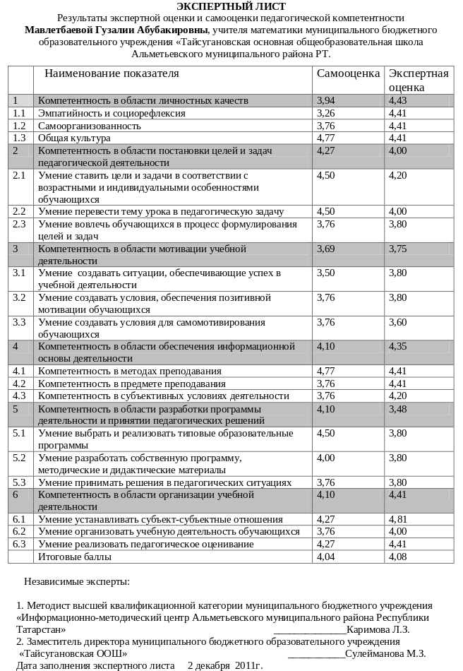
Форма экспертного листа

Slide 69
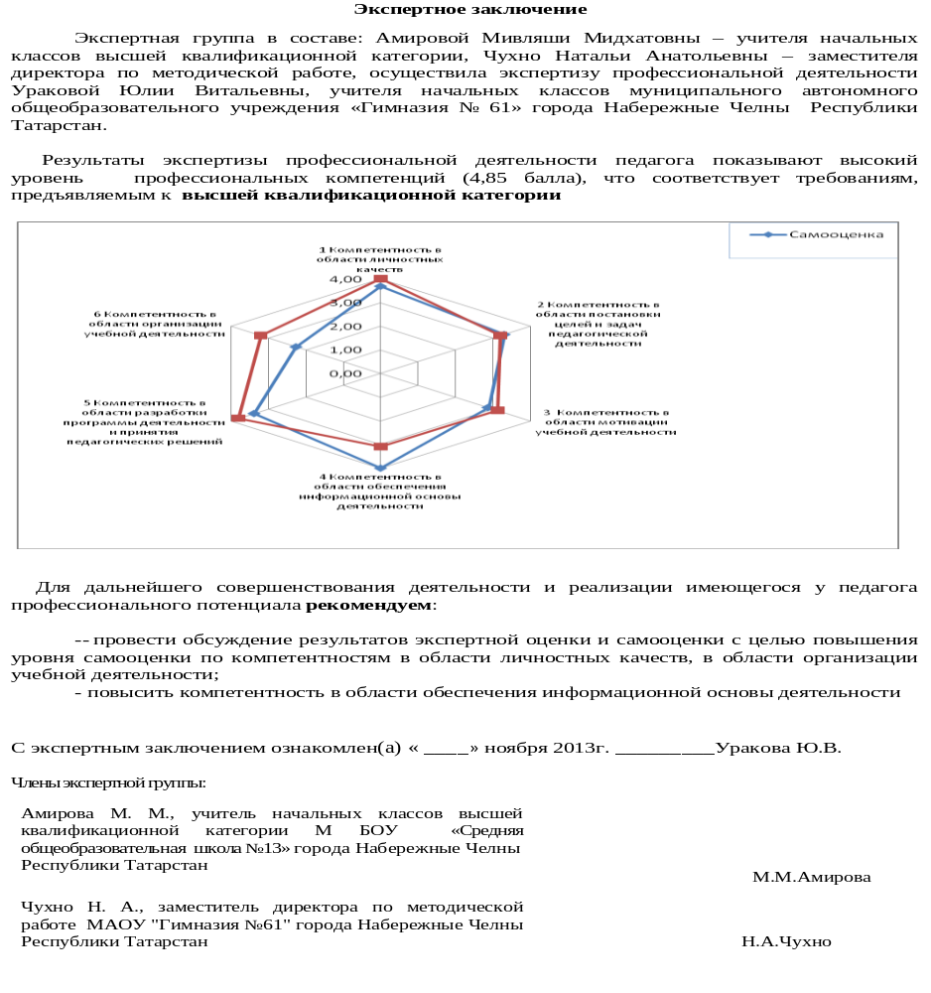
Форма экспертного заключения

Slide 70
Самооценка профессиональной деятельности учителя
Лист самооценки профессиональной деятельности учителя
(готовит каждый аттестуемый на себя)

Slide 71


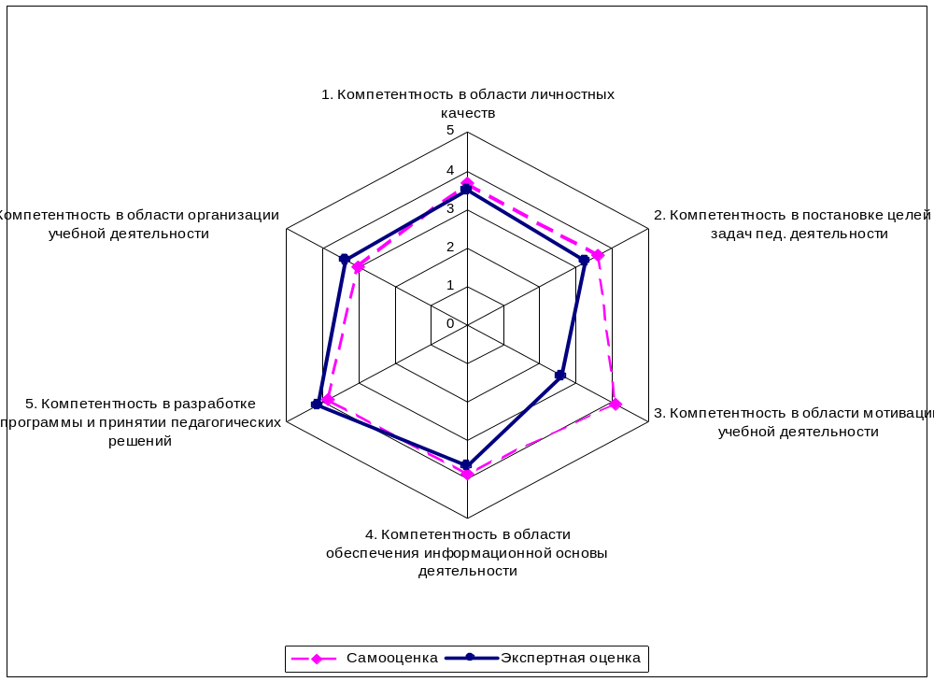
Лепестковая Диаграмма

Slide 72
Нормативная таблица для определения соответствия требованиям первой или высшей квалификационным категориям
Уровень квалификации | Значение показателя уровня квалификации
Первая квалификационная категория | от 3,3 до 4,29
Высшая квалификационная категория | от 4,3-х баллов и выше

